Slide 1

개인 맞춤형
식품 알레르기 관리 시스템
YOLO 기반 음식 인식 및 LLM 기반 성분 분석 통합 서비스
인공지능학과 21012047 강민성

Slide 2
프로젝트 기획 배경 및 필요성
식품 알레르기는 경미한 증상부터 생명을 위협하는 아나필락시스 쇼크까지 유발할 수 있는 심각한 건강 문제입니다.
현재 대부분의 소비자는 식품 성분표를 직접 확인해야 하며, 이는 번거로울 뿐만 아니라 부주의 시 심각한 사고로 이어질 수 있습니다.
기존 식품 검색 서비스는 다음과 같은 문제점을 가지고 있습니다.
이미지 기반 인식 기능 부재
개인 알레르기 정보를 반영한 맞춤형 판단 미제공
성분표 자동 분석 시스템 부족
본 프로젝트는 "이미지 기반 음식 인식 + LLM 성분 분석 + 개인 맞춤형 알레르기 위험 판단"을 하나의 서비스로 통합하여
이러한 문제들을 해결하고자 합니다.

Slide 3
프로젝트 목표 및 범위
본 프로젝트는 사용자가 음식 이미지 업로드만으로 알레르기 위험 여부를 즉시 확인할 수 있는 통합 솔루션을 제공하는 것을 목표로 합니다.
음식 이미지 인식
1
이미지 업로드 시 YOLO 모델을 활용하여 자동으로 음식을 인식합니다.
AI 기반 성분 분석
2
성분표를 자동 OCR로 분석하고 LLM을 통해 정확한 성분 정보를 추출합니다.
개인 맞춤형 위험 판단
3
사용자 알레르기 정보와 분석된 성분을 비교하여 위험 여부를 즉시 판단합니다.
웹 서비스 구축
4
검색, 관리, 피드백 기능을 포함한 웹 서비스를 개발하고 Docker 기반 배포 환경을 구축합니다.

Slide 4
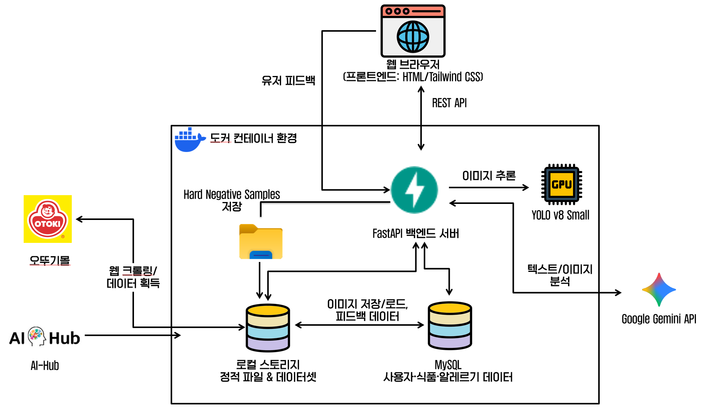
전체 시스템 아키텍처
본 시스템은 사용자 친화적인 웹 인터페이스와 강력한 백엔드 AI 모델을 결합하여 seamless한 알레르기 관리 경험을 제공합니다.

Slide 5
데이터 수집 및 전처리
오뚜기몰 기반 웹 크롤링
1
오뚜기몰에서 다양한 상품 이미지, 상세 성분표, 알레르기 정보를 체계적으로 수집했습니다.
성분표 텍스트 추출 및 정규화
2
수집된 성분표 이미지에서 OCR 기술을 활용하여 텍스트 데이터를 추출하고, AI가 이해하기 쉬운 형태로 정규화했습니다.
이미지 최적화
3
모든 이미지를 서버 로컬 저장 방식으로 변환하여 처리 속도 향상
WebP 포맷 적용 및 80% 압축을 통해 웹 트래픽을 효율적으로 최적화

Slide 6
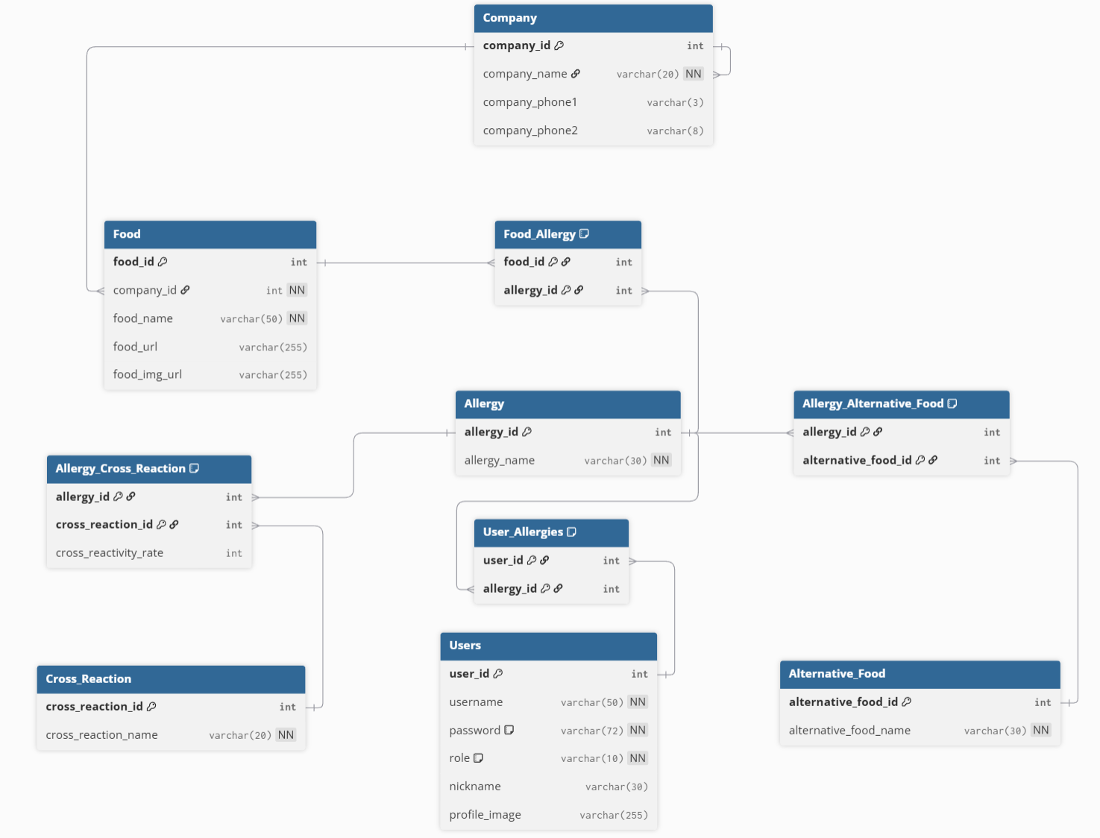
데이터베이스 설계
MySQL 기반의 관계형 데이터베이스는 제3정규화를 적용하여 데이터 중복을 최소화하고 일관성을 유지합니다. 외래키 및 무결성 제약조건을 통해 데이터의 신뢰성을 확보했습니다.
핵심 테이블
Users: 사용자 정보
Food: 음식 정보
Allergy: 알레르기 유발 성분
Company: 제조사 정보
Cross Reaction: 교차 반응 정보
관계 테이블
User_Allergy: 사용자-알레르기 매핑
Food_Allergy: 음식-알레르기 매핑
Allergy_Cross_Reaction: 알레르기-교차 반응 매핑

Slide 7






AI 모델 구성: YOLO v8 Small
음식 이미지 인식 시스템은 웹 서비스 환경에서 실시간 추론이 가능한 객체 탐지 모델을 목표로 설계되었습니다.
이에 따라 정확도와 추론 속도의 균형이 우수한 YOLO v8 Small 모델을 최종 선정하였습니다.
모델
YOLO v8 Small (Object Detection)
적용 문제
571개 음식 클래스 다중 객체 탐지
입력 해상도
640 x 640
추론 환경
GPU 기반 실시간 분석 구조
학습 데이터
AI-Hub 건강관리를 위한 음식 이미지
GPU
NVIDIA RTX 4070

Slide 8
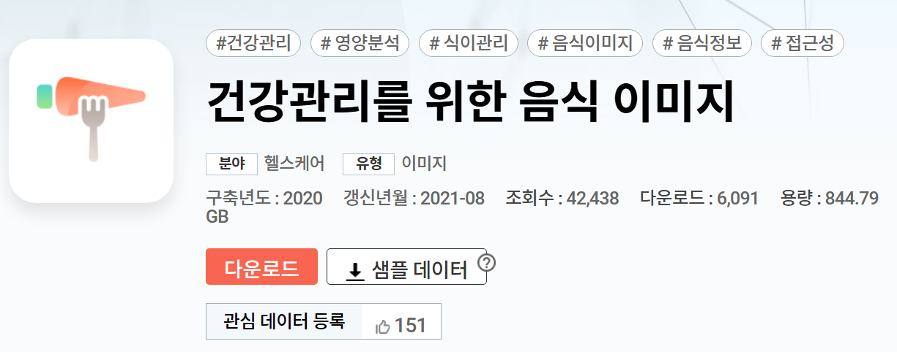
데이터셋: 건강관리를 위한 음식 이미지(AI-Hub)
YOLO 음식 인식 모델 학습을 위해 AI-Hub에서 제공하는 건강관리를 위한 음식 이미지 데이터셋을 사용하였습니다.
해당 데이터셋은 총 571개 음식 클래스에 대해 클래스당 약 60,000장 이상의 이미지가 존재하는 대규모 공공 데이터셋입니다.
그러나 개인 개발 환경의 GPU 메모리 및 저장 공간의 한계로 인해 각 클래스별로 이미지 300장을 무작위 랜덤 샘플링 방식으로 추출하여
학습 데이터로 활용하였습니다.
데이터 출처: AI-Hub 건강관리를 위한 음식 이미지 데이터셋
원본 데이터 규모: 571개 클래스 x 클래스당 약 60,000장
학습 데이터 구성: 각 클래스당 300장 랜덤 샘플링
총 학습 이미지 수: 약 17만 장
데이터 유형: 음식 객체 검출(Object Detection)
라벨 형식: YOLO Bounding Box Annotation

Slide 9
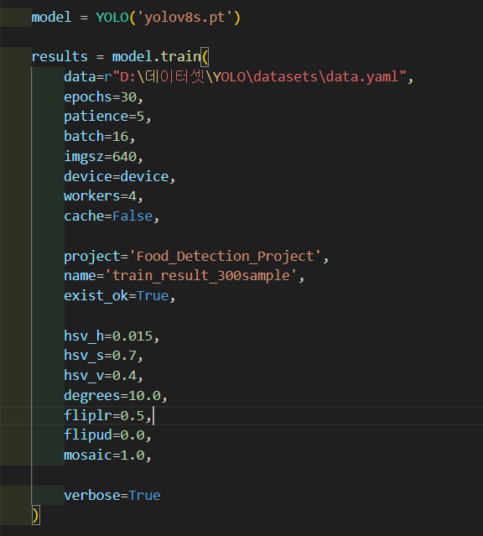




모델 학습 전략
효율적인 학습과 성능 향상을 위해
COCO Pretrained Weight를 기반으로 전이학습을 수행했습니다.
다양한 데이터 증강 기법을 적용하여 모델의 일반화 성능을 극대화했습니다.
전이학습
COCO Pretrained Weight 기반
Epoch
30
Batch Size
16
데이터 증강
Mosaic, HSV 변화, 회전 및 반전

Slide 10
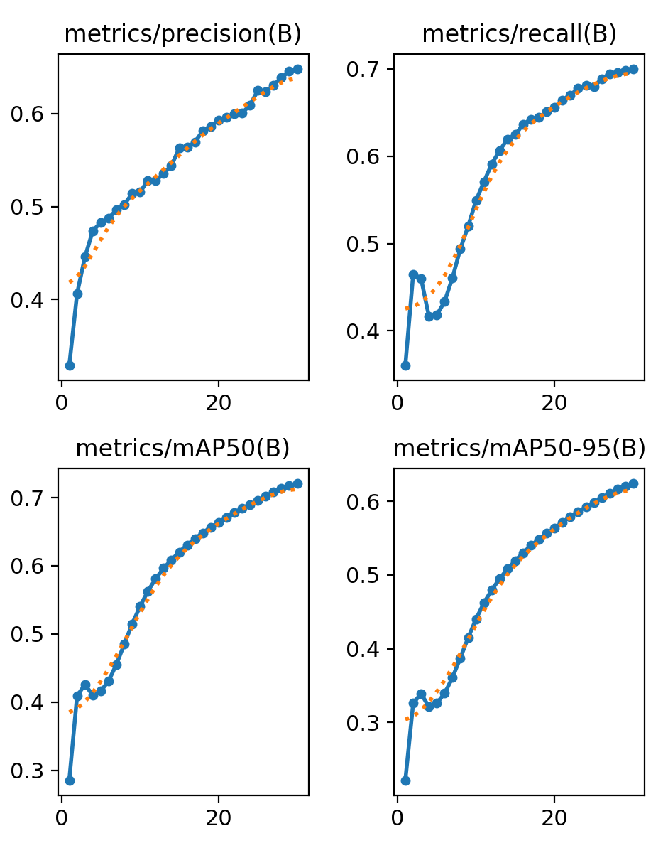
모델 성능 평가
대규모 571개 클래스 환경에서도 실사용 가능한 수준의 높은 성능을 확보했습니다. 주요 지표들은 모델의 정확성과 효율성을 입증합니다.
0.648
0.70
Precision
Recall
정밀도
재현율
0.721
0.624
mAP@50
mAP@50–95
평균 정밀도
다중 IoU 임계값
0.66
F1-score
최적 균형 지표

Slide 11




Gemini 하이브리드 보정 시스템
YOLO 모델의 초기 인식 결과를 Gemini 2.5 Flash LLM을 활용하여 보정함으로써, 시스템의 최종 판단 정확도를 극대화했습니다.
YOLO 신뢰도 기반 호출
YOLO 인식 신뢰도가 낮을 경우 Gemini API를 자동으로 호출하여 보정 과정을 시작합니다.
시각적 유사 음식 보정
시각적으로 유사하여 YOLO가 오인식할 수 있는 음식들을 Gemini가 문맥 정보를 활용하여 정확하게 식별합니다.
성분표 문맥 재확인
성분표의 텍스트 정보를 LLM이 분석하여, 인식된 음식과 성분 간의 일관성을 검증하고 성분을 재확인합니다.
최종 정확도 향상
하이브리드 시스템을 통해 사용자에게 제공되는 알레르기 위험 판단의 최종 정확도를 크게 높였습니다.

Slide 12
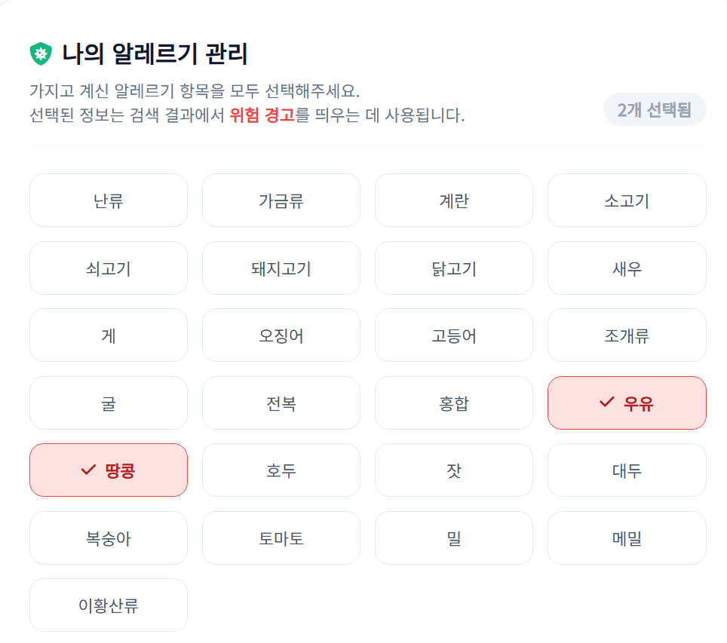
주요 기능 ① 사용자 맞춤형 필터링
사용자 알레르기 정보 등록
개인의 알레르기 유발 항원 정보를 상세히 등록하여 맞춤형 서비스 기반을 마련합니다.
검색 시 DB 자동 비교
등록된 알레르기 정보와 음식 데이터베이스를 실시간으로 비교하여
위험 성분을 즉시 파악합니다.
위험 성분 시각적 경고
위험 성분 포함 여부를 명확하고 직관적인 시각적 경고로 표시하여
사용자에게 경각심을 줍니다.
교차 반응군 기반 잠재 위험도
알려진 교차 반응군 정보를 활용하여 잠재적인 알레르기 위험도를 예측하고 표시합니다.

Slide 13
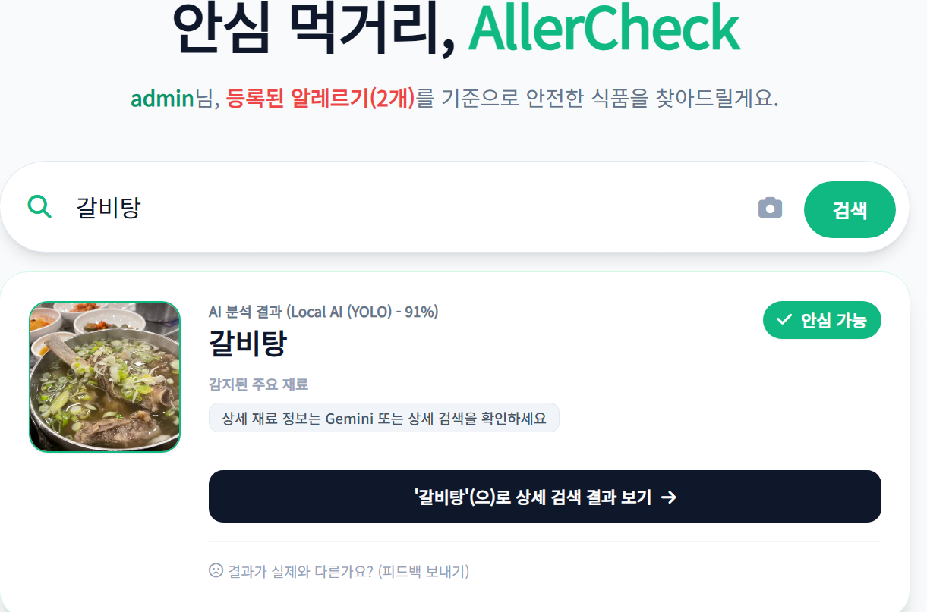


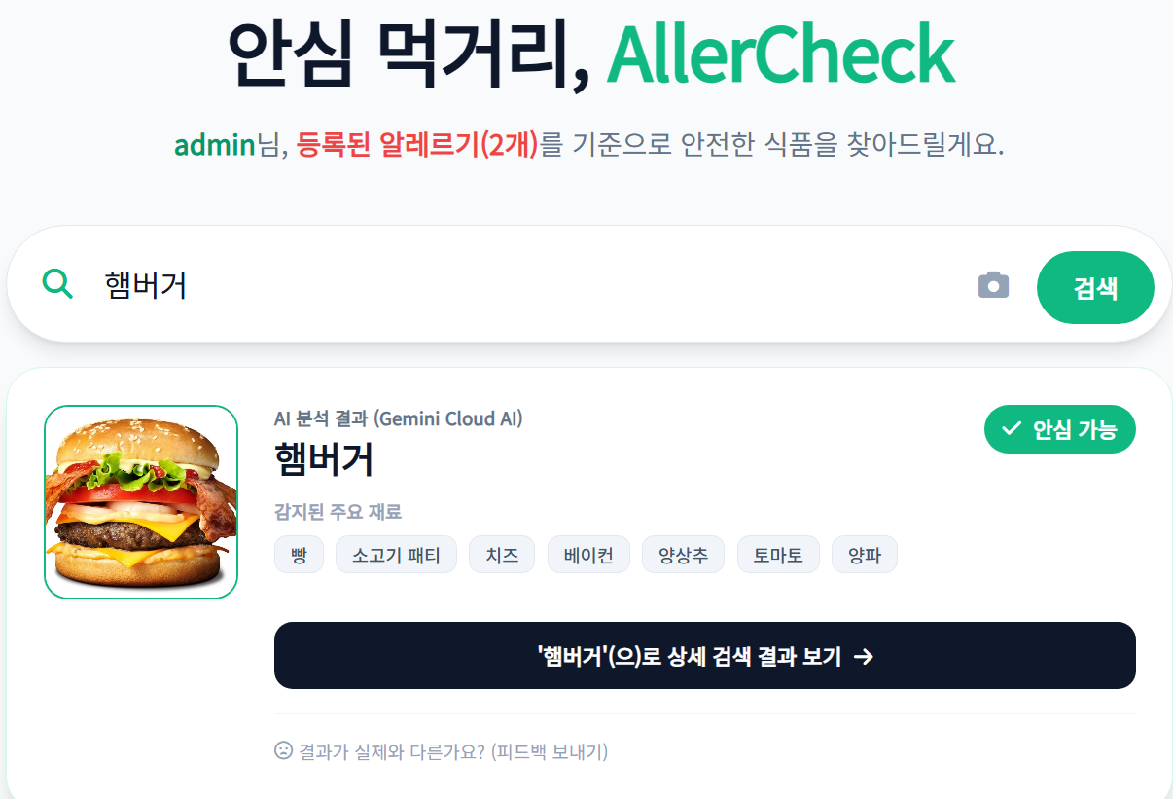


주요 기능 ② 이미지 기반 검색
텍스트 입력 없이도 검색 가능한 직관적인 서비스 구현을 통해 사용자 편의성을 극대화합니다.
음식 사진 업로드
사용자가 직접 촬영한 음식 사진을 업로드하여 검색을 시작합니다.
YOLO 자동 인식
YOLO(You Only Look Once) 모델이
이미지 내의 음식을 자동으로 감지하고 식별합니다.
YOLO 기반 이미지 식별
음식명 자동 검색
인식된 음식 정보를 기반으로 데이터베이스에서 관련 음식명을 자동으로 검색합니다.
Gemini 보정 수행
음식 인식이 불확실할 경우,
Gemini AI가 추가적인 분석 및 보정을 수행하여 정확도를 높입니다.
Gemini 이미지 식별

Slide 14




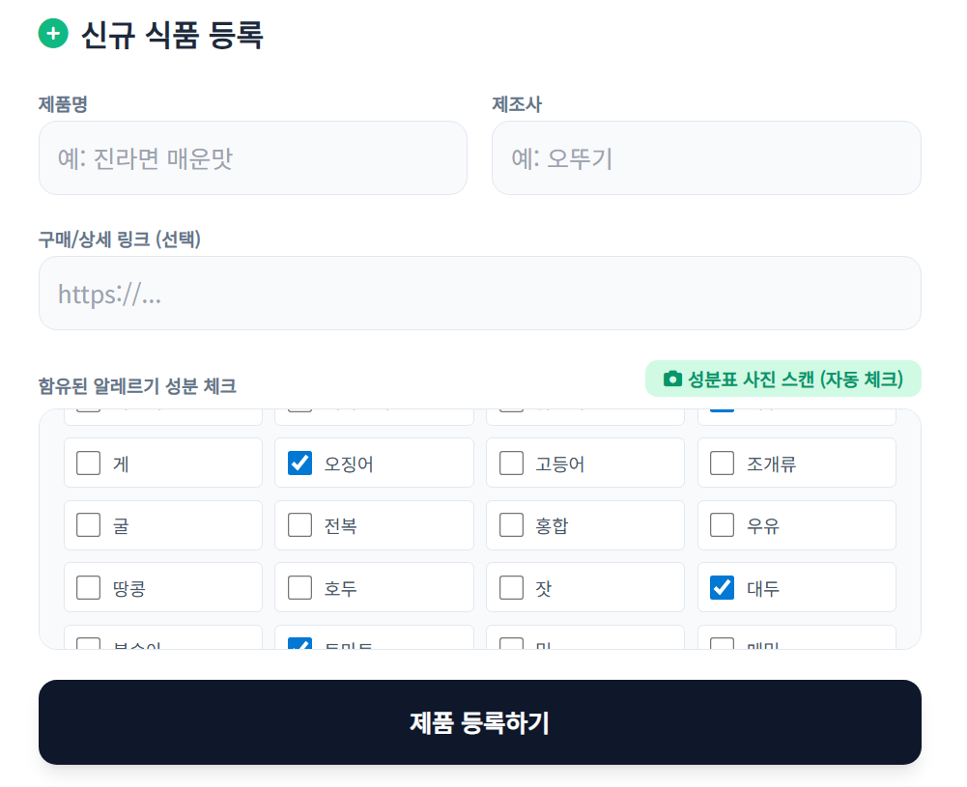
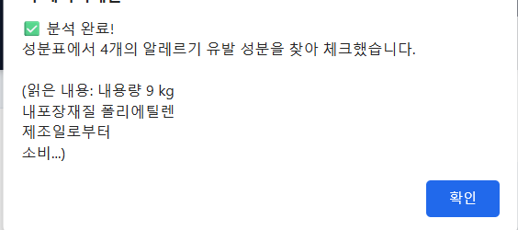
주요 기능 ③ 성분표 자동 입력 시스템 (관리자 기능)
성분표 이미지 업로드
Gemini 자동 분석
관리자가 제품의 성분표 이미지를 시스템에 업로드합니다.
Gemini AI를 활용하여 성분표의 텍스트를 자동으로 추출하고 분석합니다.
알레르기 성분 자동 체크
DB 자동 저장
분석된 성분 중 알레르기 유발 성분을 자동으로 식별하고 체크합니다.
추출 및 분석된 성분 정보는 데이터베이스에 저장되어 서비스에 활용됩니다.
알레르기 성분
자동 체크
성분표 분석 결과

Slide 15
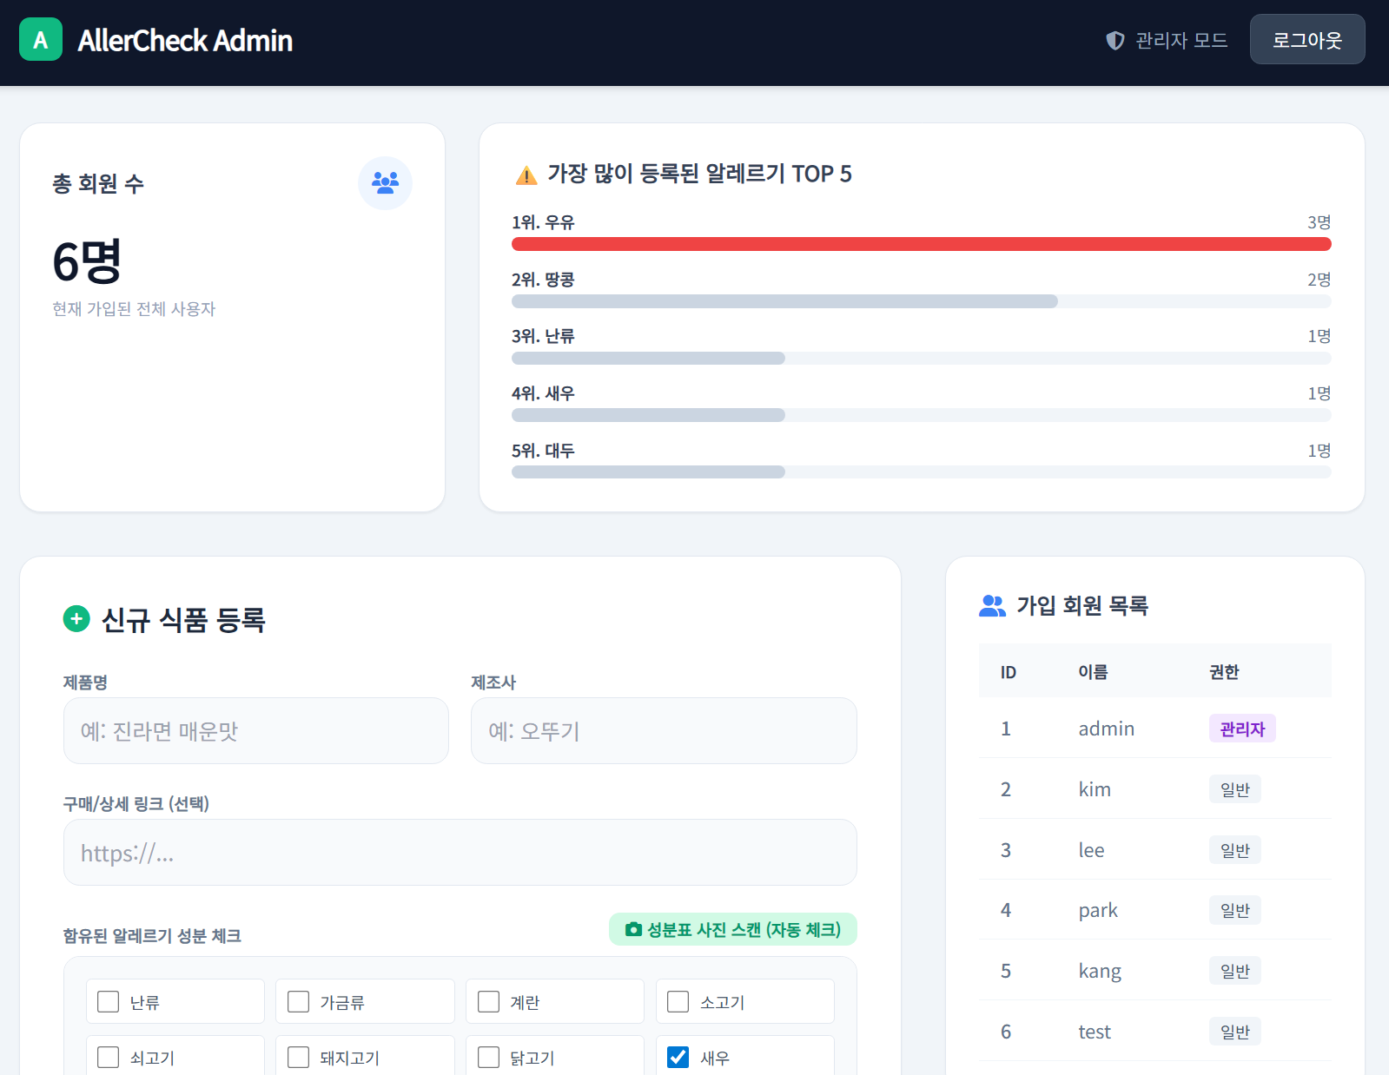
주요 기능 ④ 관리자 및 통계 기능
상품 등록 및 삭제
알레르기 통계 TOP 5 제공
관리자는
새로운 음식 상품을 등록하거나
기존 상품을 삭제할 수 있습니다.
가장 많이 등록된 사용자 알레르기
TOP 5 통계를 제공하여
인사이트를 얻습니다.
전체 사용자 목록 조회
시스템에 등록된 전체 사용자 목록을 조회하고 관리할 수 있습니다.

Slide 16
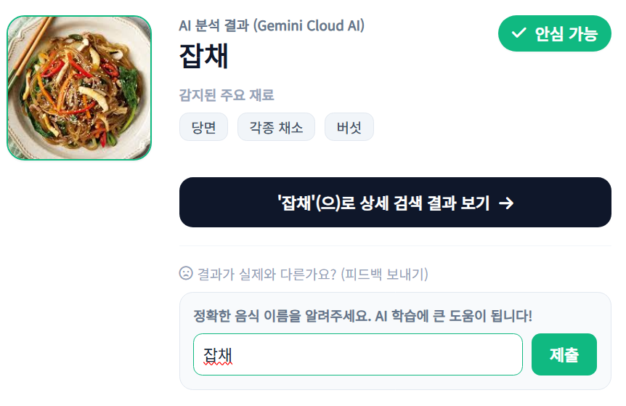
사용자 피드백 기반 데이터 수집
사용자 피드백을 통해 모델의 지속적인 성능 향상을 위한 학습 데이터를 구축합니다.
01
인식 오류 시 사용자 정답 입력
AI 인식에 오류가 발생할 경우, 사용자가 올바른 정보를 직접 입력합니다.
02
원본 이미지 + 정답 라벨 저장
사용자가 입력한 정답과 원본 이미지를 함께 저장하여 고품질 학습 데이터를 확보합니다.
03
Hard Sample 데이터 구축
특히 어려운 사례(Hard Sample) 데이터를 집중적으로 수집하여 모델의 약점을 보완합니다.
04
향후 재학습 가능한 구조 확보
수집된 데이터를 활용하여 모델을 주기적으로 재학습할 수 있는 유연한 구조를 마련합니다.

Slide 17
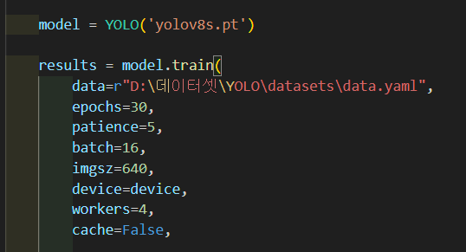
주요 기술적 문제 해결 사례
GPU OOM (Out Of Memory)
GPU 메모리 부족 문제를 해결하기 위해
Batch Size 감소를 적용하여 학습 효율을 높였습니다.
학습 시간 과다
과도한 학습 시간을 단축하기 위해
Epoch 조절을 통해 최적의 학습 반복 횟수를 찾았습니다.
오인식 문제
AI의 오인식 문제를 해결하고자
Gemini 하이브리드 보정을 도입하여 정확도를 향상시켰습니다.
RAM 부족
시스템 RAM 부족 현상에는
DataLoader Worker 수 조절로 메모리 사용량을 최적화했습니다.

Slide 18
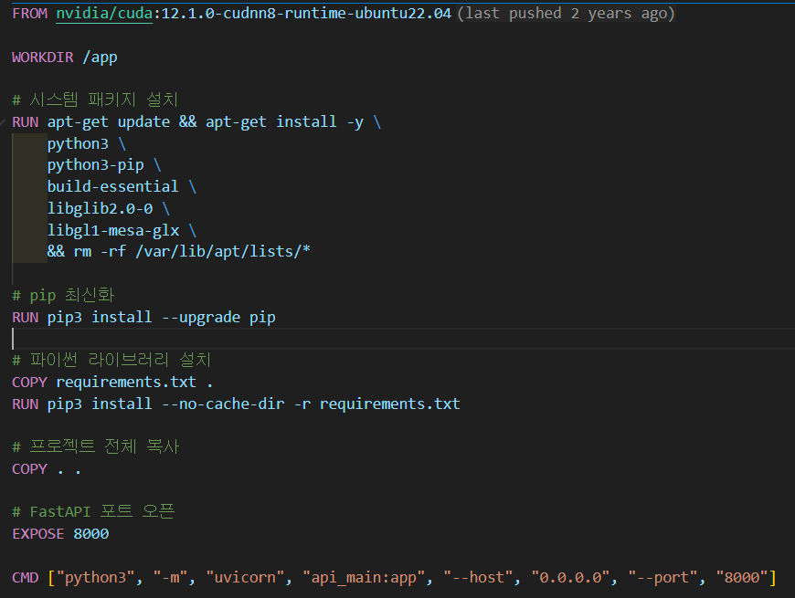
Docker 기반 배포 환경
일관된 개발 및 운영 환경을 통해 효율적이고 안정적인 서비스 제공을 목표로 합니다.
CUDA 기반 GPU Docker 이미지 구축
1
딥러닝 모델 학습 및 추론을 위한 GPU 가속을 지원하는
Docker 이미지를 개발했습니다.
FastAPI + YOLO + Gemini + MySQL 통합 컨테이너화
2
각 구성 요소를 독립적인 컨테이너로 통합하여
모듈성 및 관리 용이성을 확보했습니다.
개발 및 운영 환경 일관성 확보
3
Docker를 통해 개발 환경과 실제 운영 환경 간의 불일치를 최소화하여
안정성을 높였습니다.

Slide 19
Docker 배포 검증 결과
성공적인 Docker 배포를 통해 서비스의 안정성과 기능성을 확보했습니다.
컨테이너 재시작 후에도 프로필 이미지 유지
컨테이너가 재시작되어도 사용자 프로필 이미지가 영구적으로 보존됨을 확인했습니다.
AI 결과 이미지 영구 저장
AI 분석 결과로 생성된 이미지들이 안정적으로 저장되고 유지됩니다.
외부 포트 8000 정상 접근
서비스 접속을 위한 외부 포트 8000번이 정상적으로 작동함을 검증했습니다.
모든 API 정상 동작 확인
구현된 모든 API 엔드포인트가 예상대로 동작하며 데이터 통신에 문제가 없음을 확인했습니다.

Slide 20
최종 구현 성과 요약
1
2
이미지 기반 알레르기 위험 판단 서비스 구현
YOLO + LLM 하이브리드 AI 구조 완성
음식 이미지를 통해 알레르기 위험을 직관적으로 판단하는 서비스를
성공적으로 구현했습니다.
YOLO와 대규모 언어 모델(LLM)을 결합한
하이브리드 AI 아키텍처를 구축했습니다.
3
4
DB–웹–AI 완전 통합
Docker 기반 실사용 가능한 배포 환경 구축 성공
데이터베이스, 웹 애플리케이션, AI 모델 간의 완벽한 통합을 이루어냈습니다.
Docker를 활용하여 실제 환경에서 즉시 사용 가능한
안정적인 배포 시스템을 완성했습니다.

Slide 21


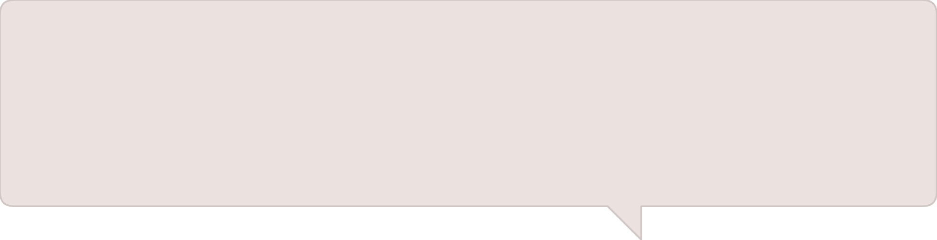
프로젝트 완성도 및 차별성
단순 모델 실험을 넘어선 실제 웹 서비스 구현
사용자–관리자–AI–DB 연계 구조 완성
단순한 모델 테스트가 아닌, 사용자에게 가치를 제공하는 실질적인 웹 서비스를 개발했습니다.
각기 다른 주체와 시스템 간의 유기적인 연동을 통해 완전한 생태계를 구축했습니다.
학습, 예측, 피드백, 재학습까지 고려한 실무형 프로젝트
모델의 생애주기 전체를 고려하여 지속적인 개선이 가능한 실용적인 시스템을 설계했습니다.

Slide 22
프로젝트의 한계점과 도전 과제
학습 데이터 수의 한계
모델 학습에 사용된 데이터의 양이 제한적이었으며, 이는 모델의 일반화 성능에 영향을 미쳤습니다.
더 다양한 시나리오에 대한 학습이 필요합니다.
단일 GPU 기반 학습 환경
단일 GPU 환경에서는 대규모 데이터셋과 복잡한 모델을 학습하는 데 시간적 제약이 발생했습니다.
분산 학습 환경의 필요성을 느꼈습니다.
OCR 일부 정확도 문제
특정 이미지나 텍스트 형식에서 OCR 정확도가 떨어지는 문제가 발견되었습니다.
이는 후처리 과정을 통해 보완해야 할 부분입니다.
관리자 기능 확장 필요
현재 관리자 기능은 제한적이며, 사용자 관리, 데이터 통계, 모델 업데이트 등 더 다양한 기능이 요구됩니다.

Slide 23




향후 개선 계획 및 발전 방향
Hard Sample 기반 추가 재학습
모델이 어려워하는 특정 데이터(Hard Sample)를 선별하여 추가 재학습을 진행, 모델의 성능과 견고성을 향상시킬 것입니다.
전용 OCR 모델 도입
범용 OCR 대신 특정 도메인에 최적화된 전용 OCR 모델을 도입하여, 텍스트 인식 정확도를 획기적으로 높일 계획입니다.
클라우드 GPU 기반 확장 학습
AWS, GCP와 같은 클라우드 기반 GPU 자원을 활용하여 대규모 데이터와 복잡한 모델을 효율적으로 학습시킬 것입니다.
외부 사용자 접속 가능한 서버 배포
개발된 시스템을 실제 서비스 환경에 배포하여 외부 사용자들이 직접 접근하고 활용할 수 있도록 할 예정입니다.

Slide 24
결론: End-to-End AI 플랫폼의 가치
본 프로젝트는 딥러닝 모델, LLM, 웹 서비스, 데이터베이스, Docker 배포까지 통합된 실전형 AI 시스템입니다.
모델 구현을 넘어 실제 서비스로 동작하는 End-to-End AI 플랫폼을 완성했다는 점에서 기술적·실무적 가치가 매우 큽니다.
이러한 통합적인 접근 방식은 단순한 연구를 넘어 실제 문제 해결에 기여하는 AI 솔루션 개발의 가능성을 제시합니다.

Slide 25




오픈소스 공개 및 재현성 확보
전체 소스코드 GitHub 공개
모든 개발된 소스코드는 GitHub에 공개되어 투명성을 확보하고 커뮤니티의 기여를 유도합니다.
실행 매뉴얼 포함
누구나 쉽게 프로젝트를 설정하고 실행할 수 있도록 상세한 실행 매뉴얼을 제공합니다.
Docker 기반 동일 환경 재현 가능
Docker를 활용하여 개발 환경과 동일한 실행 환경을 구축, 손쉬운 재현을 보장합니다.
프로젝트 지속 관리 예정
공개된 프로젝트는 지속적으로 관리하고 업데이트하여 안정성과 확장성을 유지할 것입니다.

Slide 26

질의응답
Q & A
발표를 경청해주셔서 감사합니다.
질문 있으시면 편하게 말씀해주시면 감사하겠습니다.

